Slide 1
Телеграм бот
Семичев Артём Станиславович

Slide 2
Идея проекта
Цель проекта: Создать бота для отслеживания выполнения своих задач, получения напоминаний о дедлайнах.

Slide 3
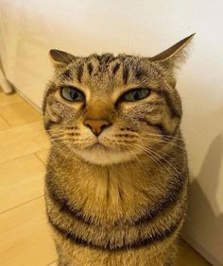
Используемые библиотеки
python-telegram-bot
pytz
aiohttp
sqlite3
datetime

Slide 4
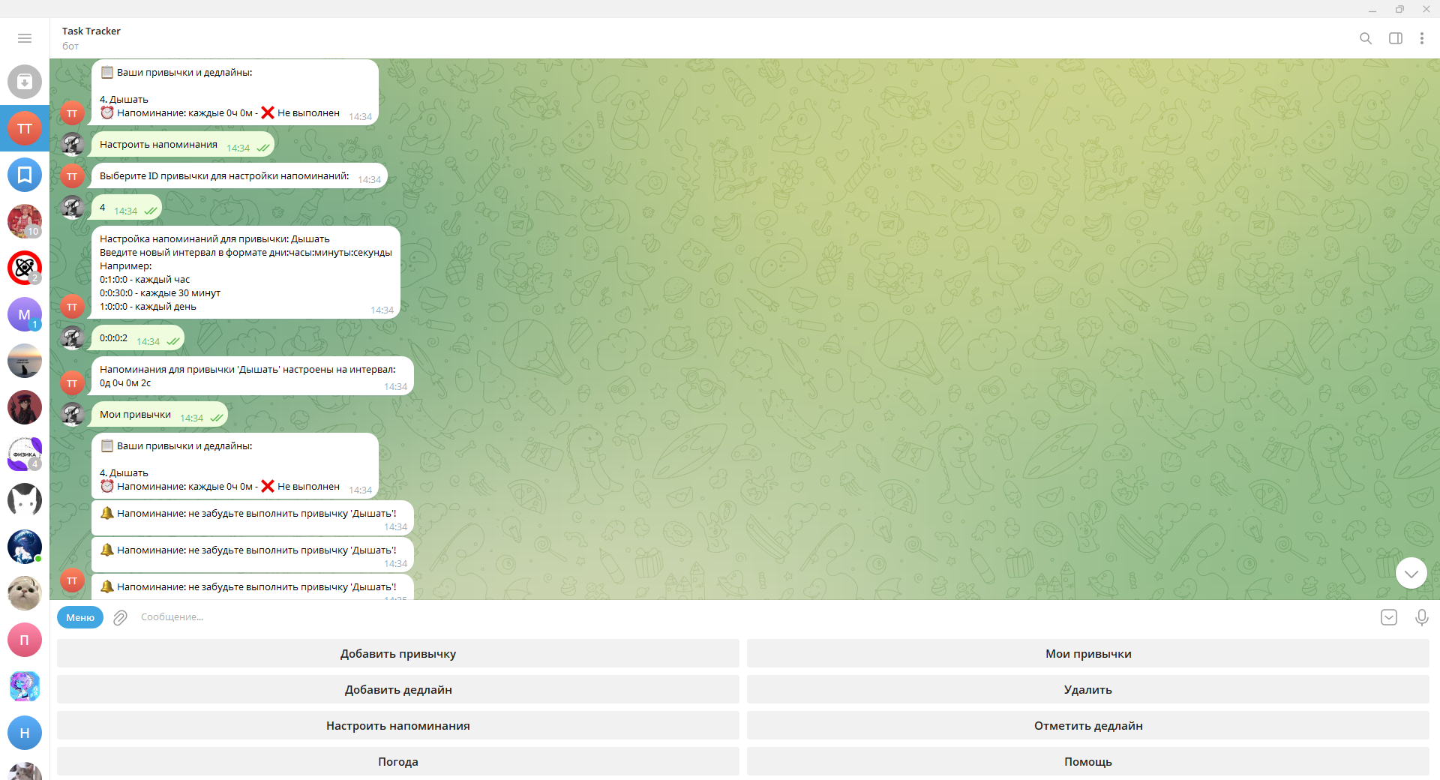
Демонстрация интерфейса

Slide 5
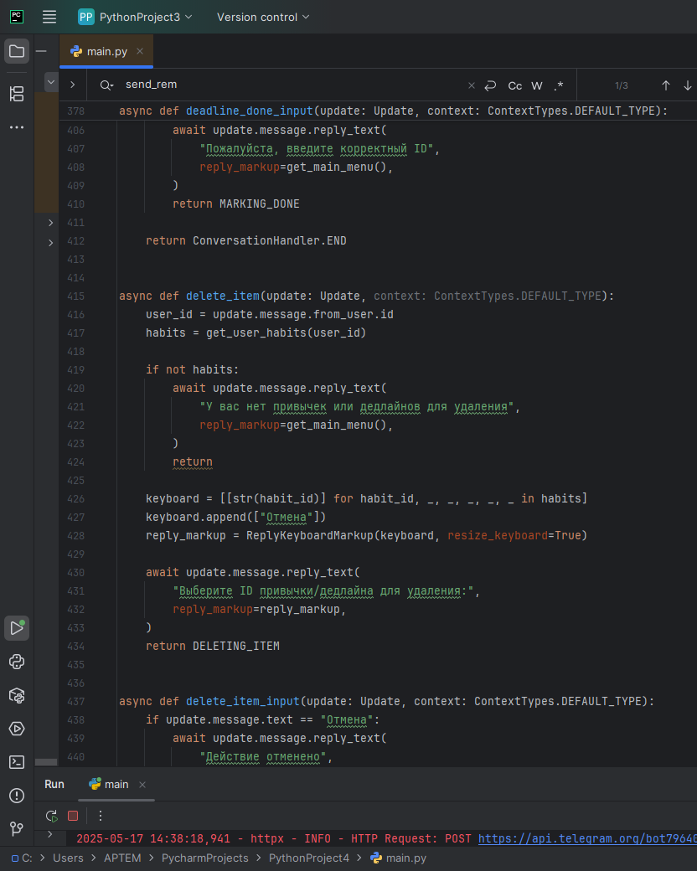
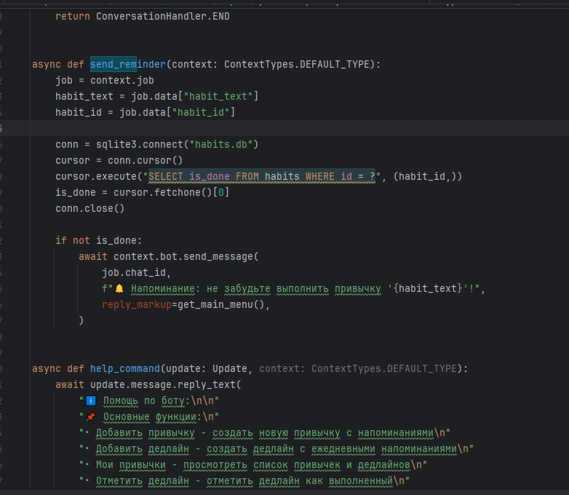
Примеры кода

Slide 6
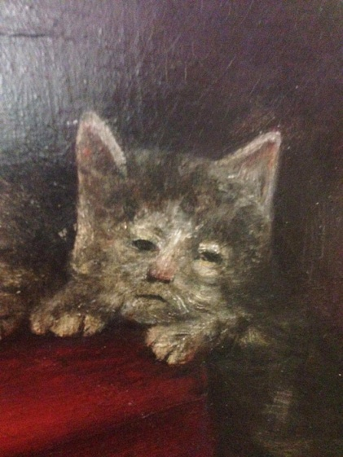
Трудности
При создании проекта возникли 2 трудности: неудачный поиск хоста и неработающая openweathermap

Slide 7
Заключение
В заключение хочу сказать, что телеграм бота точно можно доработать и добавить элементы аналитики.

